Slide 1

Regresión Polinomial

Slide 2
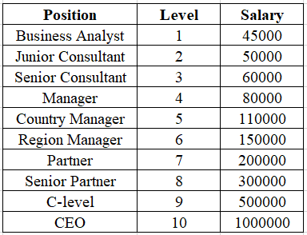
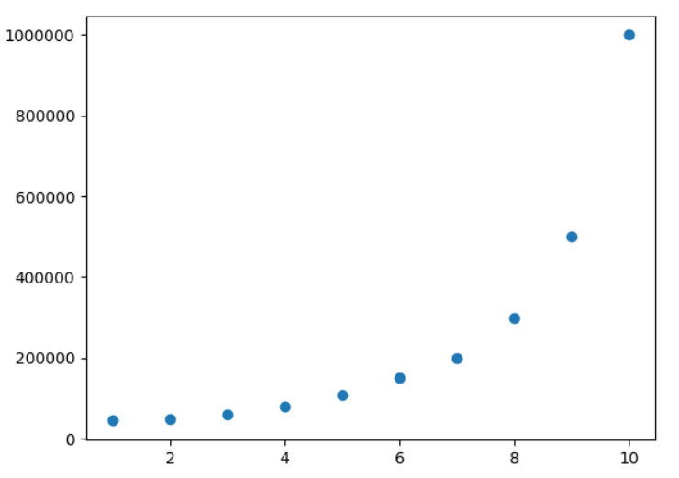
Dataset
Por qué no usar una regresión simple?

Slide 3
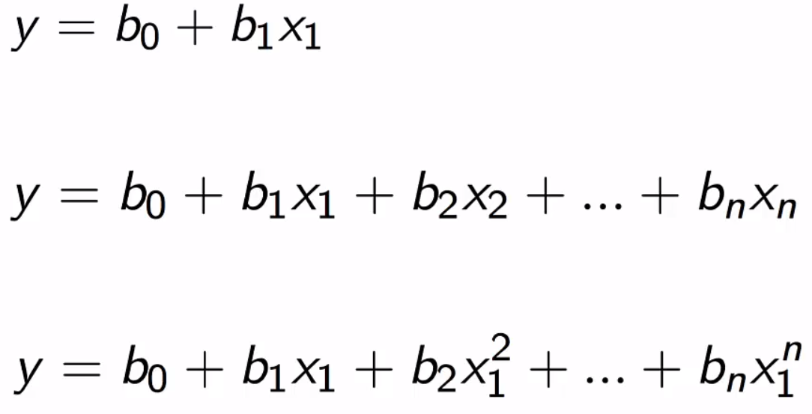
Fórmula

Slide 4
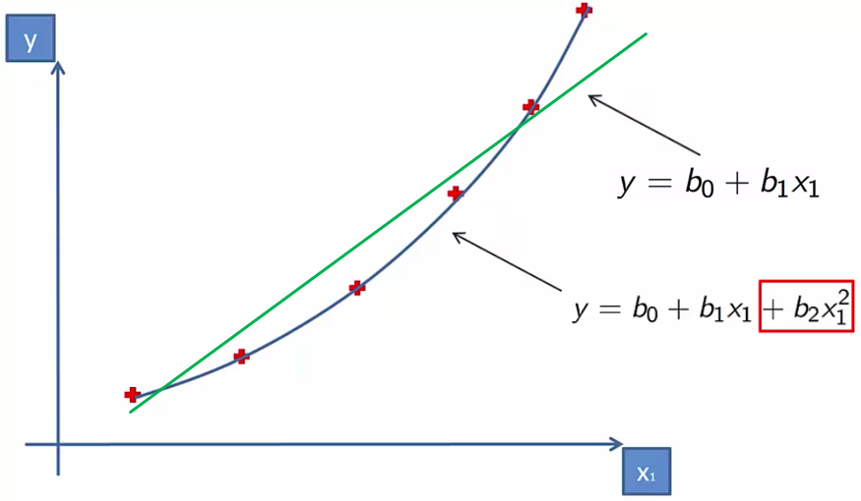
Representación gráfica

